Slide 1
テーマ⑥ 働きすぎと心身の健康
概 略
労働契約の締結にあたって、その契約の最低基準となる法律について
詳しく説明するとともに、○×クイズ形式を入れ事例を解説。
アウトライン
解説スライド
ケーススタディ・スライド
データ・スライド
★★★…「労働法」等に関連する絶対知っておくべき重要なスライド
★★……知っておくとさらに良いデータや「労働法」等の補足的なスライド
★………データやクイズ、その他参考となる「労働法」等のスライド
「働く目的」の意識調査／労働時間の現状 PPT6-3
  ◆年齢別の「働く目的」の意識調査
  ◆「心の豊かさか、物の豊かさか」の意識調査
  週50時間以上働いている雇用者割合(国際比較)
  月末1週間の就業時間が60時間以上の就業者の割合（週間就業時間40時間以上の就業者に占める割合）
2. 過労死等について PPT6-8
  過労死の定義
  若者の過労死等事例 ケース1 (脳血管疾患・心臓疾患を原因とする死亡)
  若者の過労死等事例 ケース2 (精神疾患を原因とする自殺による死亡)
  時間外・休日労働時間と健康障害リスクの関係
  過労死等の労災補償状況
  勤務問題を原因・動機の1つとする自殺者数の推移(年齢層別)

Slide 2
アウトライン
解説スライド
ケーススタディ・スライド
データ・スライド
労働関係法令について PPT6-16
  日本ではどのくらいの時間を働くことを認めているのかな？
  なぜ法律で決まっている時間を超えて残業できるの？
  (Q&A)なぜ1か月45時間までしか時間外労働ができないのに、労災認定では1か月100時間や、2～6か月平均で80時間といった時間外労働の基準が出てくるのですか？
  時間外労働の上限規則
  心身リフレッシュのための休暇ルールってどうなっているの？
  健康的に働くために会社が行うべき義務
  週60時間以上の雇用者比率の抑制
  年次有給休暇の取得促進
業務における過重な負荷による精神障害と自殺 PPT6-27
  ○○ハラスメントが心身の健康を損なう元凶になる
  セクハラってどんなことを指すの？
  どんなことがパワハラになるの？
  もし自分がハラスメントをやってしまったら？ 《行為者責任》
  パワハラの実態ってどうなっているの？
自分でもおかしいなと少しでも気づいたら PPT6-33
  心身を壊して会社を長期に休まなくてはいけなくなった場合
  労働に関する相談先を押さえよう
【本資料のスライド番号表記例】
［PPT6-3とは「パワーポイント資料テーマ⑥（働きすぎと心身の健康）3枚目のスライド」の意］

Slide 3
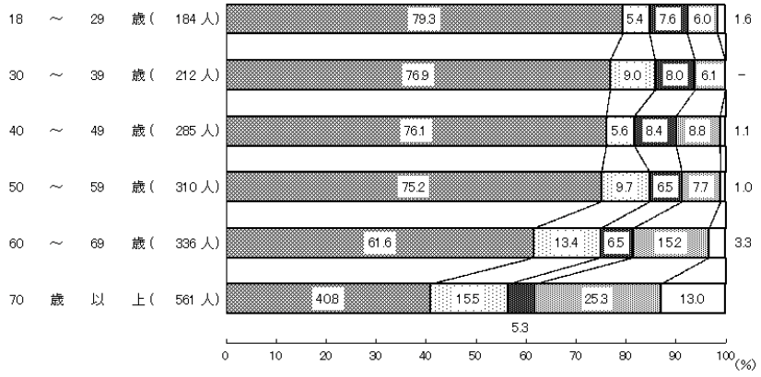
▶ PPT6-3
★★
年齢別の『働く目的』の意識調査
働く目的は何か
自分の才能や
能力を発揮する
ために働く
お金を得る
ために働く
生きがいをみつけるために働く
社会の一員として、
務めを果たすために
働く
無回答
出典：内閣府｢令和4年度 国民生活に関する世論調査｣に基づき作成
https://survey.gov-online.go.jp/r04/r04-life/2.html

Slide 4
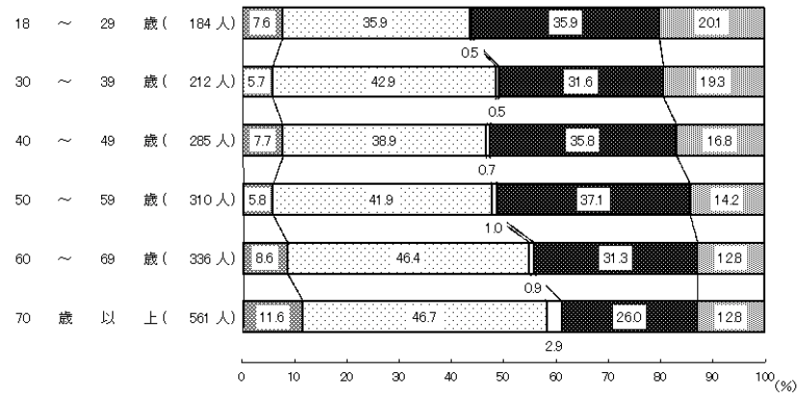
▶ PPT6-4
★★
『心の豊かさか、物の豊かさか』の意識調査
これからは心の豊かさか、まだ物の豊かさか
物質的にある程度豊かになったので、
これからは心の豊かさやゆとりのある
生活をすることに重きをおきたい（小計）51.7
まだまだ物質的な面で生活を豊かに
することに重きをおきたい（小計）46.9
物質的にある程度
豊かになったので､
これからは心の豊
かさやゆとりのあ
る生活をすること
に重きをおきたい
どちらかといえば
物質的にある程度
豊かになったので､
これからは心の豊
かさやゆとりのあ
る生活をすること
に重きをおきたい
どちらかといえば
まだまだ物質的な
面で生活を豊かに
することに重きを
おきたい
まだまだ物質的な
面で生活を豊かに
することに重きを
おきたい
無回答
出典：内閣府｢令和4年度 国民生活に関する世論調査｣に基づき作成
https://survey.gov-online.go.jp/r04/r04-life/2.html

Slide 5
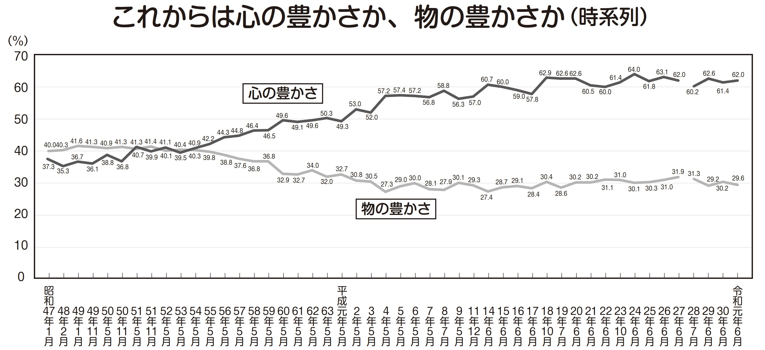
▶ PPT6-5
★★
『心の豊かさか、物の豊かさか』の意識調査
『心の豊かさか、物の豊かさか』の意識調査
これからは心の豊かさか、物の豊かさか（時系列）
(注1)心の豊かさ→｢物質的にある程度豊かになったので、これからは心の豊かさやゆとりのある生活をすることに重きをおきたい｣
物の豊かさ→｢まだ物質的な面で生活を豊かにすることに重きをおきたい｣
(注2)平成27年6月調査までは、20歳以上の者を対象として実施。平成28年7月調査から18歳以上の者を対象として実施。
(注3)令和元年6月調査までは、調査員による個別面接聴取法で実施しているため、令和3年9月以降の調査との単純比較は行わない。
(注4)令和2年度は調査を中止している。
出典：内閣府｢令和4年度 国民生活に関する世論調査｣に基づき作成
https://survey.gov-online.go.jp/r04/r04-life/2.html#midashi21
（参考）令和3年9月 / 令和4年10月
心の豊かさ：53.4％ / 51.7％
物の豊かさ：45.1％ / 46.9％

Slide 6
▶ PPT6-6
★★
『週49時間以上働いている就業者割合 (国際比較)』
我が国の週49時間以上働いている就業者の割合は、主要国と比較して高い
■週49時間以上働いている就業者の割合 （男女計）
(％)
出典：労働政策研究・研修機構『データブック国際労働比較2023』第6-3表
https://www.jil.go.jp/kokunai/statistics/databook/2023/documents/Databook2023.pdf

Slide 7
▶ PPT6-7
★★
『月末１週間の就業時間が60時間以上の就業者の割合（週間就業時間40時間以上の就業者に占める割合）』
(％)
男30〜39歳
（性・年齢層別）
全年代の男性
男20〜29歳
男40〜49歳
男60歳以上
12.9％(40~49歳)
12.7%(30~39歳)
12.0%(50~59歳)
11.6%(全年代の男性)
9.3%(60歳以上)
9.1%(20~29歳)
女50〜59歳
女60歳以上
男50〜59歳
7.9％(60歳以上)
5.1%(全年代の女性)
5.0%(50~59歳)
4.9%(20~29歳)
4.8%(40~49歳)
4.7%(30~39歳)
女30〜39歳
女20〜29歳
全年代の女性
女40〜49歳
(資料出所)総務省「労働力調査」(平成23年は岩手県、宮城県及び福島県を除く)をもとに作成
(注)非農林業就業者数について作成したもの。
（平成/令和・年）
大綱に基づく目標数値 ▶︎週労働時間40時間以上の雇用者のうち週労働時間60時間以上の雇用者の割合
を5％以下（令和7年まで）
出典：厚生労働省『令和4年版 過労死等防止対策白書』9ページ
https://www.mhlw.go.jp/content/11200000/001001664.pdf

Slide 8
▶ PPT6-8
★★★
過労死等について
長時間にわたる過重な労働は、疲労の蓄積をもたらす最も重要な要因の一つと考えられ、さらには脳・心臓疾患との関連性が強いという医学的知見が得られています。また、業務における強い心理的負荷（過度の長時間労働やハラスメントなど）によって精神障害を発症した人は、正常な認識、行為選択能力が著しく阻害され、あるいは自殺行為を思いとどまる精神的抑制力が著しく阻害され、自殺に至る場合があると考えられています。
このような認識の下、過労死等防止対策推進法には過労死等の定義が以下のとおり規定されています。
・ 業務における過重な負荷による脳血管疾患・心臓疾患を原因とする死亡
・ 業務における強い心理的負荷による精神障害を原因とする自殺による死亡
・ 死亡には至らないが、これらの脳血管疾患・心臓疾患、精神障害

Slide 9
▶ PPT6-9
★★
若者の過労死等事例 ケース１(脳血管疾患・心臓疾患を原因とする死亡)
○ ケース１(心筋梗塞)
労働者Aさん(20代)は11月下旬の朝方、自宅の寝室で亡くなっているのを家族に発見された。発見された日の前夜に心筋梗塞を発症したことが原因で死亡したと推定された。
【就労の状況】
労働者Aさんは、食品販売会社に中途入社し、営業業務に従事していた。担当する地区が遠隔地であったため出張が多いこともあり、入社直後から１か月当たり90～100時間の時間外労働が続き、心筋梗塞発症１か月前の時間外労働時間は140時間に及んでいた。
会社では毎年１回の健康診断を実施していたが、高血圧などの異常所見は認められておらず、喫煙習慣等もなかった。

Slide 10
▶ PPT6-10
★★
若者の過労死等事例 ケース2 (精神疾患を原因とする自殺による死亡)
○ ケース２(うつ病)
労働者Bさん(20代)は、社員寮の自室内で自殺しているところを発見された。家族などの証言からAさんは、自殺以前から不眠、体重減少などの変化が認められていたことから、うつ病を発症していたものと判断された。
【就労の状況】
労働者Bさんは、大学を卒業後、金融機関に入社したが、入社３年目になって、担当する仕事量が急激に増えたために、業務がうまく進まなくなった。その状況の中、直属の上司からは「早くしろ馬鹿」「死んでしまえ」など業務指導とは無縁の人格否定の発言を繰り返し受けるようになったため、不眠などの体調不良を訴えていた。

Slide 11
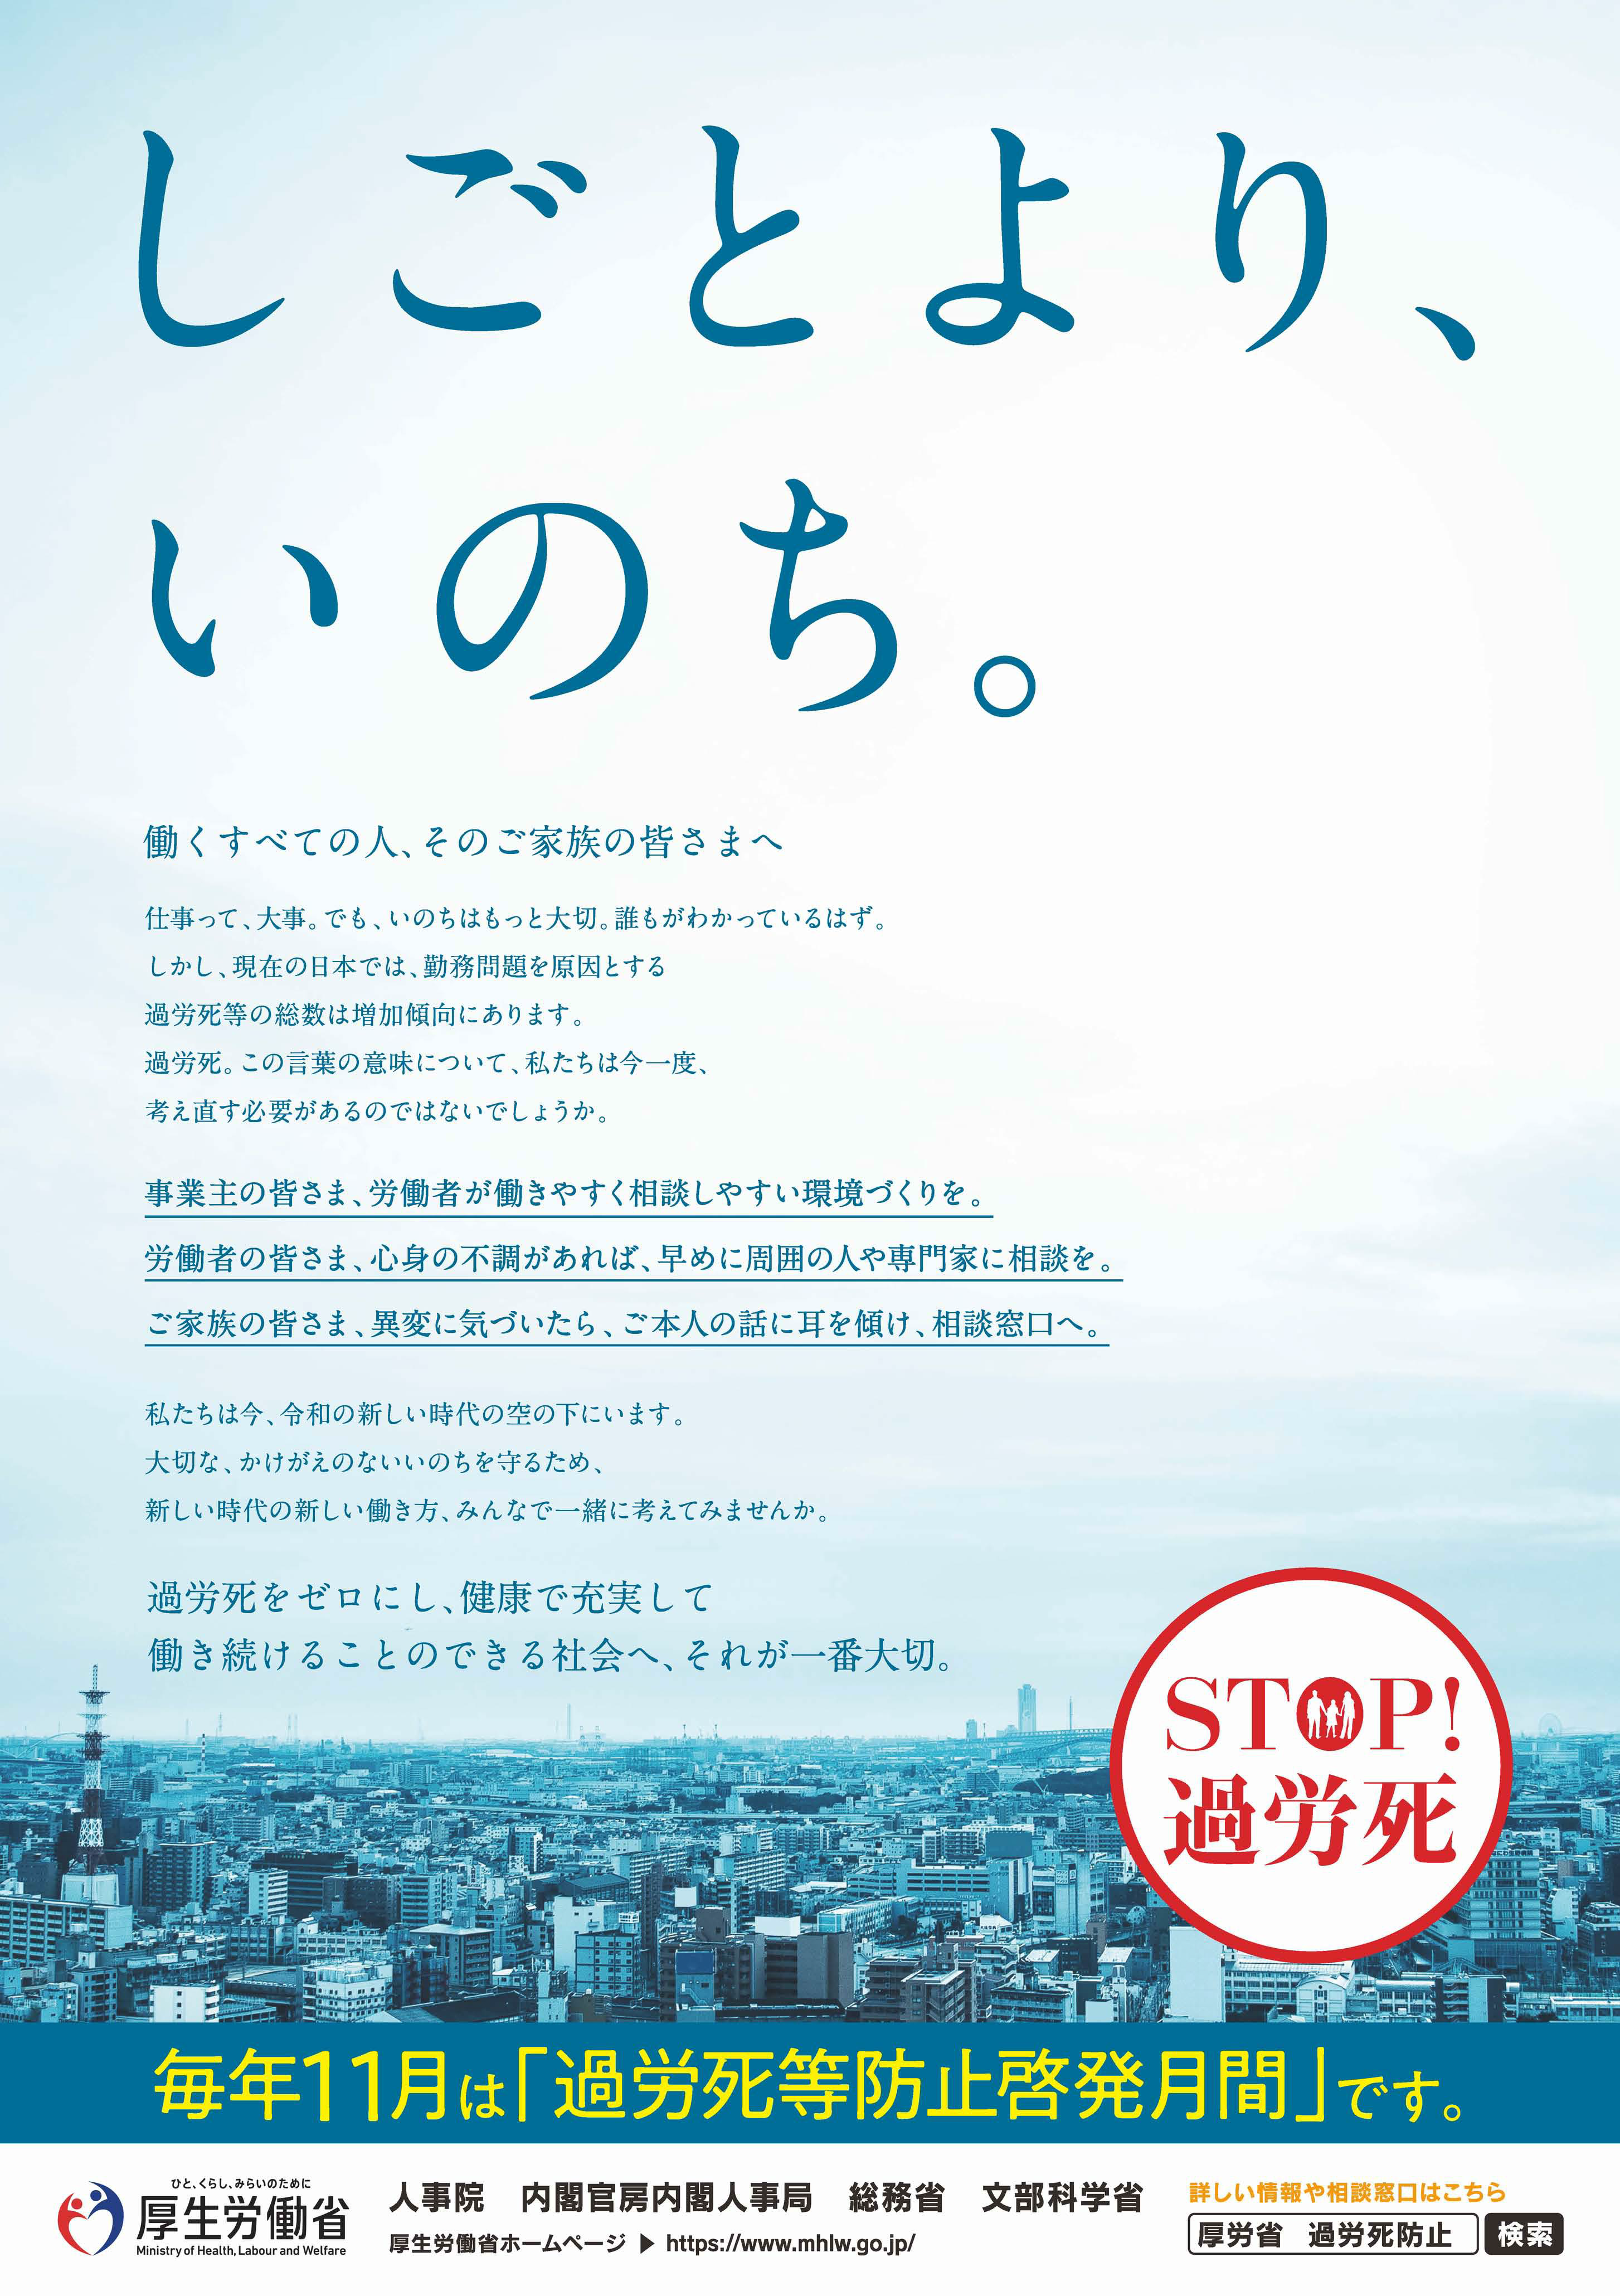
▶ PPT6-11
★

Slide 12
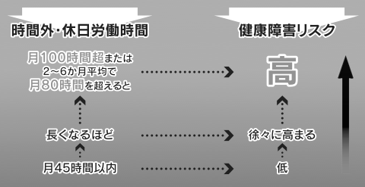
▶ PPT6-12
★★★
時間外・休日労働時間と健康障害リスクの関係
① 上の図は、労災補償に係る脳・心臓疾患の労災認定基準の考え方の基礎となった医学的検討結果を踏まえたものです。
② 業務の過重性は、労働時間のみによって評価されるものではなく、就労態様の諸要因も含めて総合的に評価されます。
③ 「時間外・休日労働時間」とは、休憩時間を除き 1 週間当たり 40 時間を超えて労働させた場合におけるその超えた時間のことです。
④ ２～６か月平均で月 80 時間を超える時間外・休日労働時間とは、過去２か月間、３か月間、４か月間、５か月間､６か月間のいずれか
の月平均で時間外・休日労働時間が 80 時間を超えるという意味です。
出典：厚生労働省『11月は｢過労死等防止啓発月間｣です』
https://www.mhlw.go.jp/stf/newpage_28319.html

Slide 13
▶ PPT6-13
★★
過労死等の労災補償状況
脳・心臓疾患に係る支給決定（認定）件数は、平成14年度に300件を超え、平成19年度に392件に至ったが、近年は減少傾向。
（件）
（件）
支給決定件数
支給決定件数（うち死亡）
（平成/令和・年）
15 16 17 18 19 20 21 22 23 24 25 26 27 28 29 30 元 2 3 4
（平成/令和・年）
(注)労災支給決定(認定)件数は、当該年度内に｢業務上」と認定した件数で、当該年度以前に請求があったものを含む。
（資料出所）厚生労働省「過労死等の労災補償状況」

Slide 14
▶ PPT6-14
★★
過労死等の労災補償状況
精神障害に係る支給決定（認定）件数は、平成24年度以降500件前後で推移していたが、
令和2年度に600件を超え増加している。
（件）
（件）
（平成/令和・年）
（平成/令和・年）
(注)労災支給決定(認定)件数は、当該年度内に｢業務上」と認定した件数で、当該年度以前に請求があったものを含む。
（資料出所）厚生労働省「過労死等の労災補償状況」

Slide 15
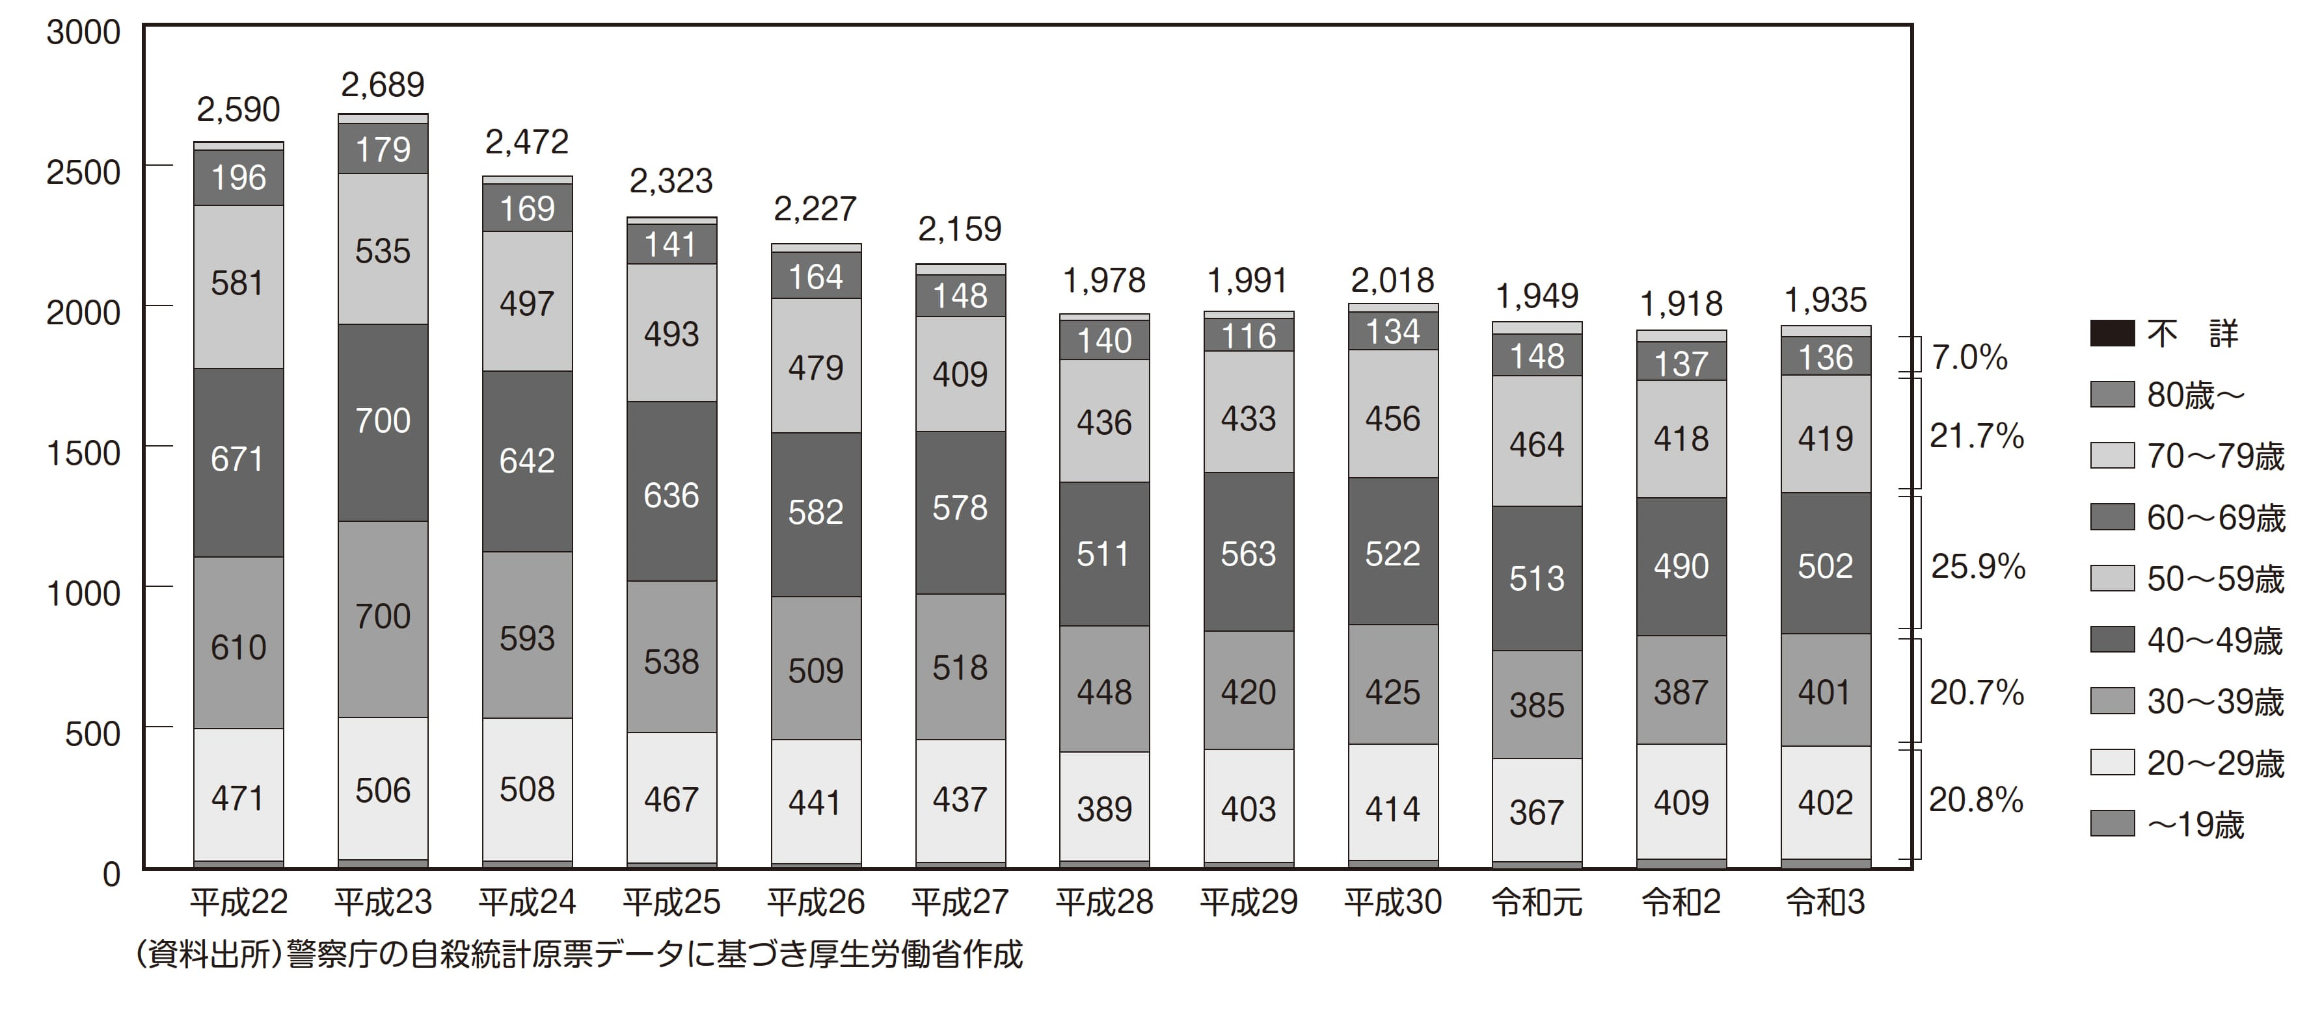
▶ PPT6-15
★★
勤務問題を原因･動機の1つとする自殺者数の推移(年齢層別)
勤務問題が原因･動機の一つと推定される自殺者数の推移を年齢層別にみると、おおむね、40～49歳、50～59歳、 30～39歳、20～29歳の順に多く、これらの階層はいずれも、おおむね全体の４分の１から５分の１を占めている。
出典：厚生労働省 『令和４年版 過労死等防止対策白書』52ページ
https://www.mhlw.go.jp/content/11200000/001001668.pdf

Slide 16
▶ PPT6-16
★★★
憲法第27条において、国民の勤労の権利と義務が規定され、その具体的な中身については、労働基準法をはじめとした労働法において定められている。

Slide 17
▶ PPT6-17
★★★
日本ではどのくらいの時間を働くことを認めているのかな？
労働基準法という法律で労働時間や休憩・休日などについての決まりを定めています。
■ 働く時間の決まり(法定労働時間)
1週間につき40時間以内
1日につき8時間以内
■ 休憩時間の決まり
1日の労働時間が6時間を超える場合 45分以上
1日の労働時間が8時間を超える場合 1時間以上
■ 休日の決まり(法定休日)
1週間に1日以上 または 4週間に4日以上

Slide 18
▶ PPT6-18
★★★
なぜ法律で決まっている時間を超えて残業できるの？
法律で1日や1週間の働く時間が決まっていますが、業務を遂行する上でやむを得ず法定労働時間・休日を超えて働かなければならない事情が生じることがあります。そのため、我が国では労使間の一定の手続きの上で残業を行うことを認めています。
□ 36協定 (一般に『サブロク協定』と称されます)
・ 法定労働時間を超え、または法定休日に労働をさせるためには、あらかじめ延長
できる時間数や、休日労働させることができる回数について「時間外労働・休日労
働に関する労使協定」を締結しておくことが必要です。(労働基準法第36条)
・ 延長できる時間数は、原則、限度時間(月45時間・年360時間)の範囲内で協定を
結ぶ必要があります。
・ 労使協定で定めた範囲を超える時間外、休日労働は違法です。
・ 法定労働時間を超え、または法定休日に労働させたとき、または深夜に労働させた
ときは、その時間の通常の賃金に加え、割増賃金(残業代)を支払う必要があります。

Slide 19
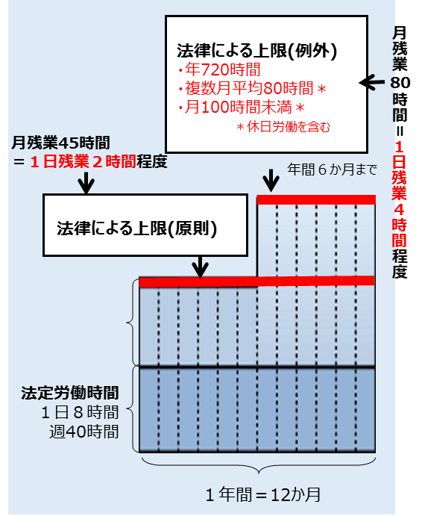
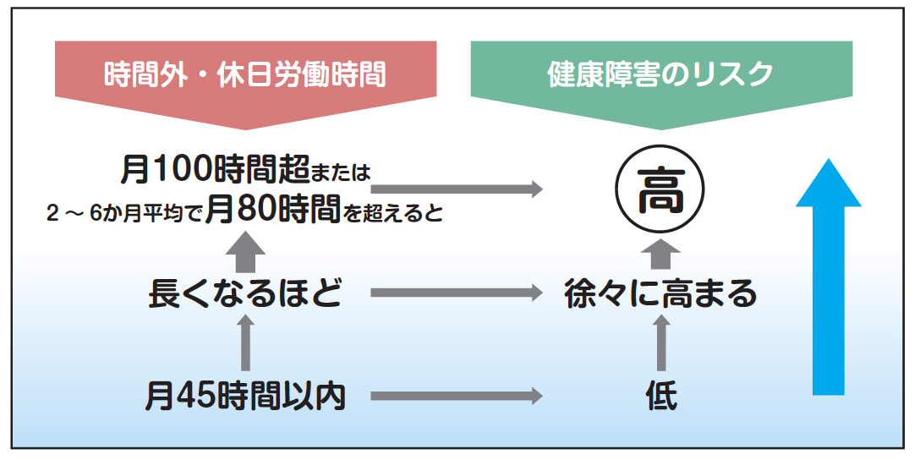
▶ PPT6-19
★★★
Q なぜ１か月45時間までしか時間外労働ができないのに、労災認定では1か月100時間や、２～６か月平均で80時間といった時間外労働の基準が出てくるのですか？
A 確かに、時間外労働の上限時間は定められていますが、この上限時間が適用されない業種や職種の労働者もいますし、そもそも労働時間規制の対象とならない労働者もいます。また、現実的には、36協定を超える違法な長時間労働が生じている場合もあります。したがって、現行のような労災認定基準が設けられています。
法律で残業時間の上限が定められており、
これを超える残業はできません。
≪過労死等の労災認定基準による労働時間の目安≫

Slide 20
▶ PPT6-20
★★★
（参考）時間外労働の上限規制
【特別条項とは】
臨時的に限度時間を超えて時間外労働を行わなければならない特別の事情^{(※)}が
予想される場合には、｢特別条項付き36協定｣を締結することにより、限度時間を
超える時間を延長時間とすることができる制度。
(※)特別の事情はできるだけ具体的に定めること、臨時的なもの(一時的または突発的であること。全体として1年の半分を超えないことが見込まれること)が必要です(例えば、予算・決算業務、ボーナス商戦に伴う業務の繁忙、納期のひっ迫、機械のトラブル対応等)。
■「時間外労働の上限規制」に関する注意すべきポイント
時間外労働の上限について、月45時間、年360時間を原則とし、臨時的な特別な
事情があり労使が合意している場合でも、年720時間、単月100時間未満（休日労働
含む）、限度時間（月45時間）を超えて労働させることができる月数は年６か月（６
回）以内）、「2か月平均」「3か月平均」「4か月平均」「5か月平均」「6か月平
均」が全て80時間以内（休日労働含む）を限度に設定する必要があります。

Slide 21
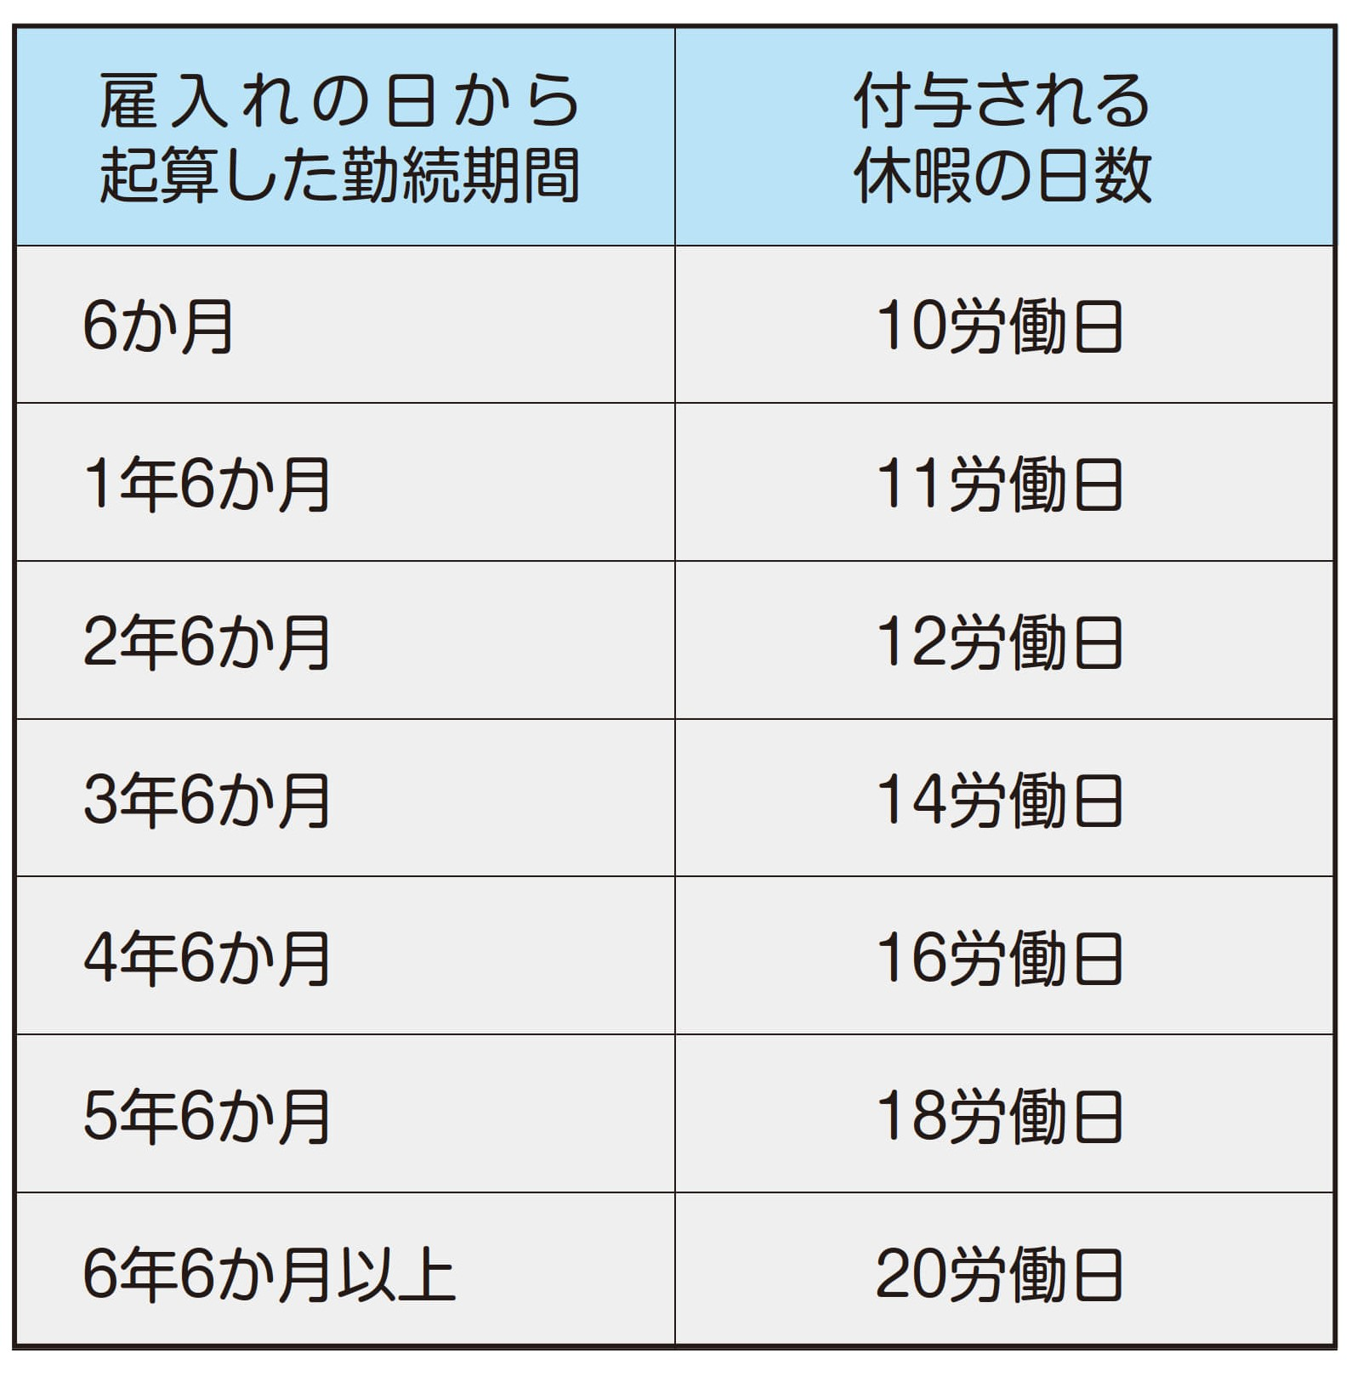
▶ PPT6-21
★★★
心身リフレッシュのための休暇ルールってどうなっているの？
仕事を「休む」ことで心身がリフレッシュされる効果は知られています。そのため休暇はとても大事です。「労働基準法」では働く人が有給で休みを取れる権利を保障しています。
□ 年次有給休暇
一定期間勤続し8割以上出勤した労働者に対して、
心身の疲労を回復しゆとりある生活を保障するた
めに付与される一定の日数の有給の休暇のこと。
□ 年次有給休暇の権利を取得できる条件
年次有給休暇が付与される要件は次の２つです。
(1) 雇入れの日から、６か月経過していること
(2) その期間の全労働日の８割以上出勤したこと
□ 年5日の年次有給休暇の確実な取得
使用者は、年10日以上の年次有給休暇が付与され労働者に対して、年5日については時季を指定して取得させなければなりません。

Slide 22
▶ PPT6-22
★★★
健康的に働くために会社が行うべき義務
労働安全衛生法では、労働者の健康確保のために、さまざまな措置をとることを使用者に義務付けています。
○ 健康診断
事業者は、労働者に対して、医師による健康診断を行わなければなりません。また、労働者は、事業者が行う健康診断を受けなければなりません。
健康診断の種類 | 対象となる労働者 | 実施時期
雇入時の健康診断(安衛則第43条) | 常時使用する労働者 | 雇入れの際
定期健康診断(安衛則第44条) | 常時使用する労働者(特定業務従事者を除く) | 1年以内ごとに1回
また、使用者は有害な業務に常時従事する労働者等に対し、それぞれ特別の健康診断を実施しなければなりません。
・屋内作業場等における有機溶剤業務に常時従事する労働者(有機則第29条)
・鉛業務に常時従事する労働者(鉛則第53条)
・四アルキル鉛等業務に常時従事する労働者(四アルキル鉛則第22条)
・特定化学物質を製造し、又は取り扱う業務に常時従事する労働者及び過去に従事した在籍労働者(一部の物質に係る業務に限る)(特化則
第39条)
・高圧室内業務又は潜水業務に常時従事する労働者(高圧則第38条)
・放射線業務に常時従事する労働者で管理区域に立ち入る者(電離則第56条)
・除染等業務に常時従事する除染等業務従事者(除染則第20条)
・石綿等の取扱い等に伴い石綿の粉じんを発散する場所における業務に常時従事する労働者及び過去に従事したことのある在籍労働者(石綿
則第40条)
特殊健康診断
健康診断の結果に基づき、健康診断の項目に異常の所見のある労働者について、労働者の健康を保持するために必要な措置について、医師(歯科医師による健康診断については歯科医師)の意見を聞かなければなりません。また、その意見を勘案し必要があると認める
ときは、作業の転換、労働時間の短縮等の適切な措置を講じなければなりません。

Slide 23
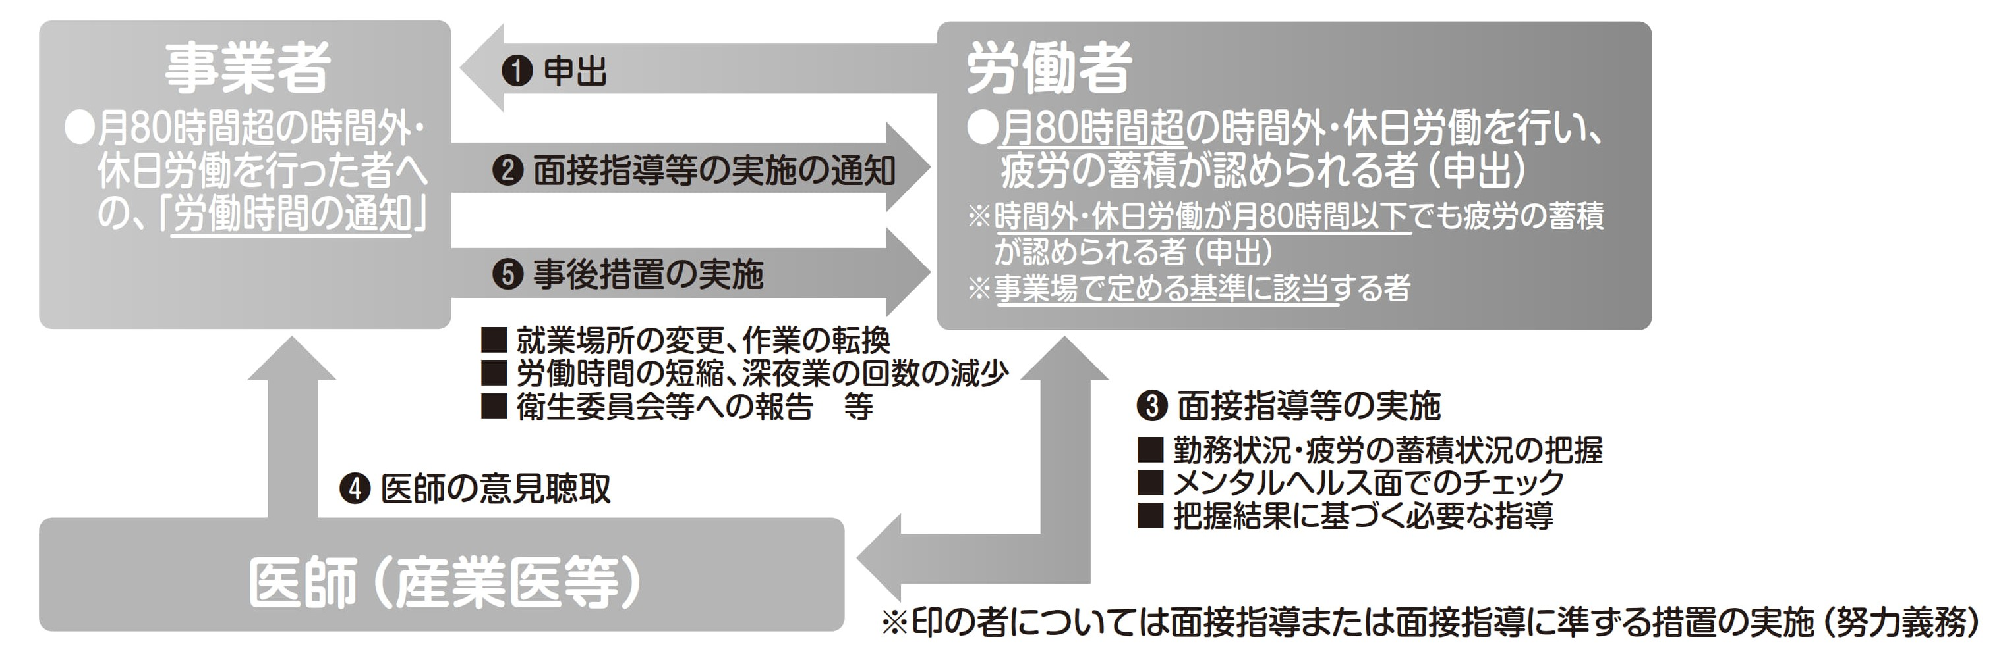
▶ PPT6-23
★★★
健康的に働くために会社が行うべき義務
○ 長時間労働者の面接指導
過重労働による脳・心臓疾患等の健康障害の発症を予防するため、長時間の時間外・休日労働をしている労働者から申出があった場合には、事業者は労働者に対して、医師による面接指導を行わなければなりません。
労働安全衛生法「面接指導」に関する注意すべきポイント
① 事業者は時間外・休日労働時間が月80時間を超え面接指導の申出をした労働者に対し、医師による面接指導を実施しなければなりません。
② 時間外・休日労働時間が月80時間以下であっても面接指導の申出を行ったものや、事業場で定める基準に該当する者に対して、面接指導を実施することに
努めなければなりません。
③ 研究開発業務従事者に対しては、時間外・休日労働時間が１月当たり100時間を超えた場合には、①に加えて、申出がなくても医師による面接指導を行わ
なければなりません。
④ 高度プロフェッショナル制度対象労働者に対しては、１週間当たりの健康管理時間が40時間を超えた場合、その超えた時間が１月当たり100時間を超えて
行った者には、申出がなくても医師による面接指導を行わなければなりません。

Slide 24
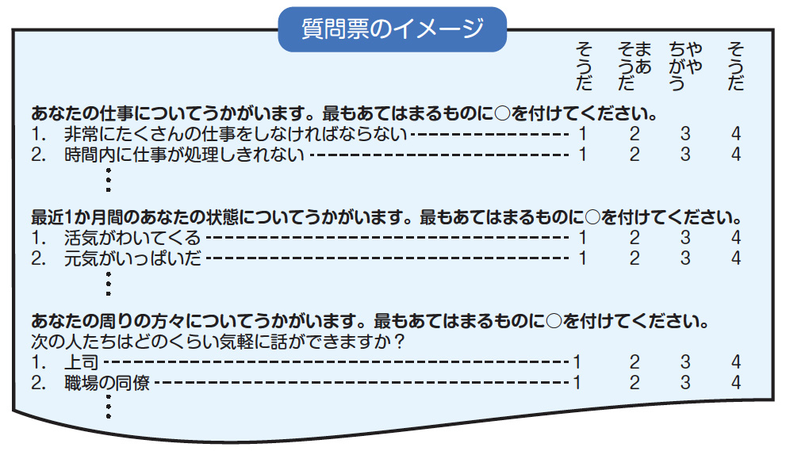
▶ PPT6-24
★★★
健康的に働くために会社が行うべき義務
○ ストレスチェック制度
事業者は、労働者に対して、医師、保健師等により心理的な負担の程度を把握するためにストレスチェックを行わなければなりません。(労働者数50人未満の事業場は当分の間努力義務)
ストレスチェックの結果を踏まえ、
・ 一定の要件に該当する労働者から申出があった場合、医師による面接指導を実施すること
・ 集団分析等から、ストレスの原因となる職場環境の改善につなげること
も事業者の義務です。

Slide 25
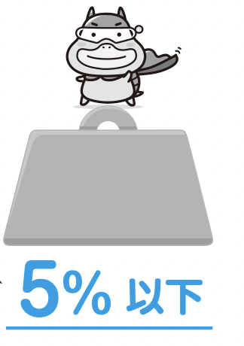
▶ PPT6-25
★★
週60時間以上の雇用者比率の抑制
「過労死等の防止のための対策に関する大綱」（令和３年７月閣議決定）では、2025（令和７）年までに、週労働時間40時間以上の雇用者のうち、週労働時間60時間以上の雇用者の割合を５％以下にすることを目標にしています。
14.0％
12.6％
11.6％
13.3％
9.0％
8.9％
12.1％
10.9％
8.8％
資料出所：総務省「労働力調査」

Slide 26
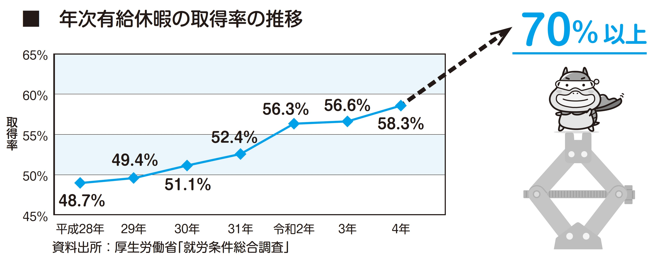
▶ PPT6-26
★★
年次有給休暇の取得促進
「過労死等の防止のための対策に関する大綱」（令和３年７月閣議決定）では、2025（令和７）年までに、年次有給休暇取得率を70％以上にすることを目標にしています。
※2019年4月1日から「改正労働基準法」が施行されています。
全ての企業において、年10日以上の年次有給休暇が付与される労働者に対して、年次有給休暇の日数のうち年５日については、使用者が時季を指定して取得させることが義務付けられました（労働基準法第39条）。

Slide 27
▶ PPT6-27
★★★
業務における心理的負荷による
精神障害と自殺
業務による強い心理的負荷（過度の長時間労働やハラスメント等）によって精神障害を発症した人は、正常な認識、行為選択能力や自殺行為を思いとどまる精神的抑制力が著しく阻害され、自殺に至る場合があるとされています。この場合、その死亡は原則として労災認定されます。

Slide 28
▶ PPT6-28
★★★
○○ハラスメントが心身の健康を損なう元凶になる
最近「○○ハラスメント」という言葉が働く場で聞かれることが多くなってきました。
※「Harassment (ハラスメント)」とは「悩ますこと、嫌がらせ」という意味
セクシュアルハラスメント
職場において、労働者の意に反する性的な言動が行われ、それを拒否したり抵抗したりすることによって解雇、降格、減給などの不利益を受けることや、性的な言動が行われることで職場の環境が不快なものとなったため、労働者の能力の発揮に重大な悪影響が生じることをいいます。
パワーハラスメント
職場において行われる①優越的な関係を背景とした言動であって、②業務上必要かつ相当な範囲を超えたものにより、③労働者の就業環境が害されるものであり、①から③までの3つの要素を全て満たすものをいいます。
ハラスメント対策についての総合情報サイト「あかるい職場応援団」
https://www.no-harassment.mhlw.go.jp/

Slide 29
▶ PPT6-29
★★★
セクハラってどんなことを指すの？
男女雇用機会均等法では、セクシュアルハラスメントの形態を定義しています。
□ ハラスメント２形態 ○ 対価型セクシュアルハラスメント
  ○ 環境型セクシュアルハラスメント
職場におけるセクシュアルハラスメントとは
男女雇用機会均等法では、
職場において、労働者の意に反する性的な言動が行われ、
それを拒否したことで解雇、降格、減給などの不利益を受けること
【対価型セクシュアルハラスメント】
〈例えば…〉
出張中の車内で、上司が女性の部下の腰や胸にさわったが、抵抗されたため、その部下に不利益な配置転換をした。
事務所内で、社長が日頃から社員の性的な話題を公然と発言していたが、抗議されたため、その社員を解雇した。
職場の環境が不快なものとなったため、労働者が就業する上で見過ごすことができない程度の支障が生じること
を「職場におけるセクシュアルハラスメント」といいます。
【環境型セクシュアルハラスメント】
〈例えば…〉
勤務先の廊下やエレベーター内などで、上司が女性の部下の腰などにたびたびさわるので、部下が苦痛に感じて、就業意欲が低下している。
同僚が社内や取引先などに対して性的な内容の噂を流したため、仕事が手につかない。
職場とは、〈例えば…〉
▶ 普段働いている場所で… ▶ 出張先で…
▶ 取引先の事務所で… ▶ 顧客の自宅で…
▶ 取材先で… ▶ 業務で使用する車中で
▶ 取引先と打合せするための飲食店（接待の席も含む)…

Slide 30
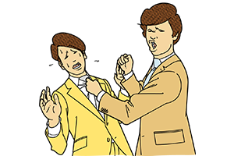
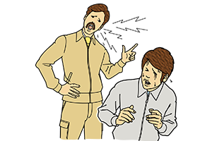
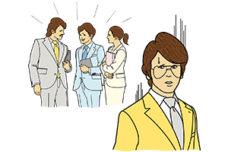

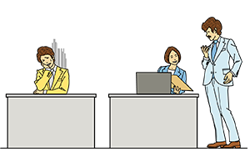
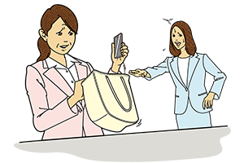
▶ PPT6-30
★★★
どんなことがパワハラになるの？
①身体的な攻撃 ②精神的な攻撃 ③人間関係からの切り離し
④過大な要求 ⑤過小な要求 ⑥個の侵害
詳しくは･･･ハラスメント対策についての総合情報サイト「あかるい職場応援団」
https://www.no-harassment.mhlw.go.jp/

Slide 31
▶ PPT6-31
★★★
もし自分がハラスメントをやってしまったら？《行為者責任》
あなたがハラスメントの行為者側になった場合、どのような責任が生じるでしょうか。パワーハラスメントを例で見てみましょう。
【民事責任】
損害賠償を請求される可能性があります。
○ あなた：不法行為責任に基づく損害賠償請求(民法第709条)
○ 会 社：債務不履行責任(安全配慮義務違反)に基づく損害賠償
請求(民法第415条)
【その他の影響】
上記責任以外でも次のような影響が出る可能性があります。
○ 職場内の信用の喪失、地位の失墜
○ 家庭の崩壊などのプライベートへの波及
パワーハラスメント防止対策の法制化
① 2019年5月29日、「女性の職業生活における活躍の推進に関する法律等の一部を改正する法律」が成立し、
同年6月5日に公布されました。
② 本法律では、女性活躍推進法の改正とともに、ハラスメント対策の強化を内容とする「労働施策総合推進法」
の改正により、パワーハラスメント防止対策の法制化がなされました。
③ パワーハラスメントの防止措置は、2022年４月１日から、中小企業についても義務となりました。

Slide 32
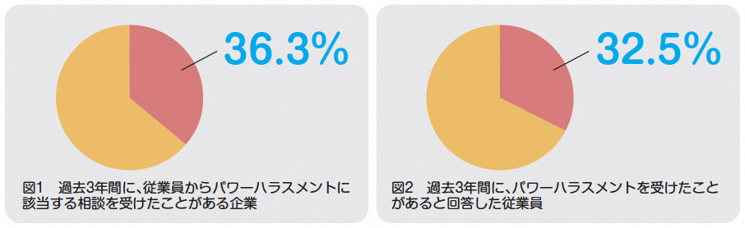
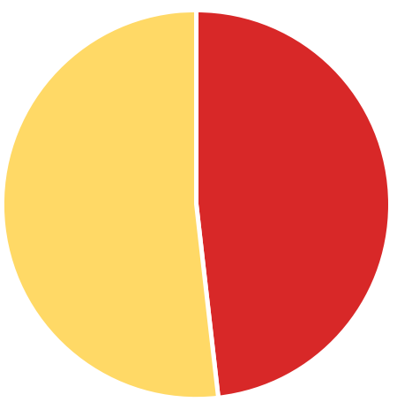
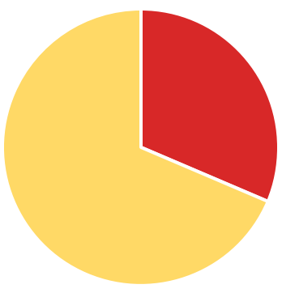
▶ PPT6-32
★★
パワハラの実態ってどうなっているの？
□ パワハラ被害調査
令和２年度に厚生労働省が実施した「職場のハラスメントに関する実態調査」によると、過去3年以内にパワーハラスメントを受けたことがあると回答した者は31.4%であり、この問題が依然として社会的な問題であることが明確に示されました。
48.2％
31.4％
「職場のハラスメントに関する実態調査」（厚生労働省 令和2年度）
表 精神障害の労災補償状況
 |  |  | 27年度 | 28年度 | 2９年度 | 30年度 | 令和 元年度 | 2年度 | ３年度 | 4年度
精神障害の労災補償の支給決定 件数全体 |  |  | 472 | 498 | 506 | 465 | 509 | 608 | 629 | 710
 | 上司等から、身体的攻撃、精神的攻撃等のパワーハラスメントを受けた |  | ― | ― | ― | ― | ― | 99 | 125 | 147
 | 対 人 関 係 | （ひどい）嫌がらせ、いじめ、 又は暴行を受けた | 60 | 74 | 88 | 69 | 79 | 71 | 61 | 73
 |  | 上司とのトラブルがあった | 21 | 24 | 22 | 18 | 21 | 14 | 17 | 23
 |  | 同僚とのトラブルがあった | 2 | 0 | 1 | 2 | 5 | 7 | 6 | 1
 |  | 部下とのトラブルがあった | 1 | 1 | 0 | 3 | 1 | 2 | 1 | 4
□ 精神障害の労災補償状況
ひどい嫌がらせ等を理由とする精神障害等での労災保険の支給決定件数が高水準で推移しています。
（資料出所）厚生労働省「過労死等の労災補償状況」
注： 「上司等から、身体的攻撃、精神的攻撃等のパワーハラスメントを受けた」は、令和２年５月より新規に追加され
た項目である。

Slide 33
▶ PPT6-33
★★★
自分でおかしいなと少しでも気付いたら
心身の不調について、自分で兆しを感じたり、おかしいなと少しでも気付いたら、先輩や友人に相談、またはインターネットを活用し、似たような例や解決方法がないか調べてみましょう。
また、日頃から記録(出退勤時刻、休憩時間、働いた時間、何かあったらその内容も)をメモしておきましょう。

Slide 34
▶ PPT6-34
★★★
心身を壊して会社を長期に休まなくてはいけなくなった場合
労災保険
労働者が仕事や通勤が原因でケガや病気をした場合は、労災保険により、ケガや病気の治療や、働けない期間の休業補償などが受けられます。(労働者災害補償保険法第7条)
【仕事中(業務災害)・通勤途中(通勤災害)にケガや病気をしてしまったら】次のような給付が受けられます
保険給付(一部抜粋) | 給付の内容
療養(補償)等給付 | 必要な治療が受けられる(自己負担なし)
休業(補償) 等給付 | ケガや病気で休業し、賃金を受けられない場合、休業4日目から 平均の賃金に相当する額の8割 (特別支給金も含む)
障害(補償) 等給付 | 傷病が治癒した後にもなお障害等級に該当する障害が残ったとき 1級～ 7級 年金の支給 ／ 8級～ 14級 一時金の支給
・ アルバイト、パートタイマーなど身分にかかわらず、原則として全ての労働者が対象です。
・ 保険料の自己負担はありません。(事業主全額負担)
・ 手続方法は会社の担当者に尋ねましょう。手続きしてもらえないときは労働基準監督署に相談に行きましょう。

Slide 35
▶ PPT6-35
★★★
心身を壊して会社を長期に休まなくてはいけなくなった場合
健康保険
仕事以外でケガをしたり病気にかかった場合は、加入している健康保険の給付を受けることができます。(健康保険法第52条)
【健康保険の給付】
保険給付(一部抜粋) | 給付の内容
療養の給付 | 必要な治療が受けられる。(原則として自己負担3割)
傷病手当金 | 業務外のケガや病気で賃金を受けられない場合、休業4日目から 概ね休業前の賃金の３分の２相当額を支給開始日から通算して １年６か月支給（令和４年１月１日改正）。
出産手当金 | 産前産後の休暇(原則として産前42週、産後56週)中に賃金を受けられない場合、その間、休業前の賃金の３分の２相当額を支給。
高額療養費 | １か月の医療費が高額となったとき、一定の自己負担限度額 (年齢や収入によって異なる)を超えた額が支給される。

Slide 36
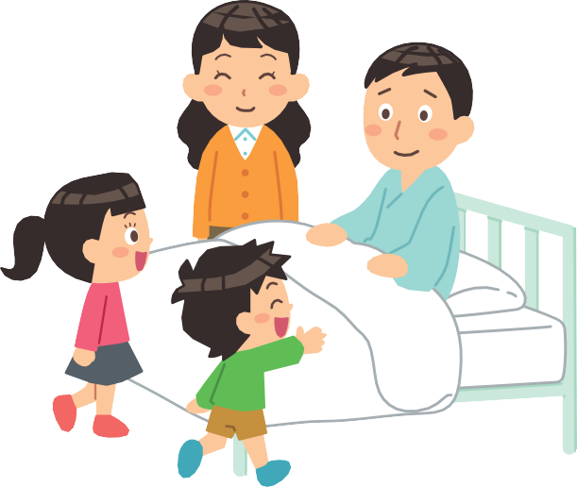
▶ PPT6-36
★★★
心身を壊して会社を長期に休まなくてはいけなくなった場合
心身を壊した原因が業務であるならば、労災保険で休業補償給付が受けられます。それ以外の場合でも、健康保険の傷病手当金の保障があります。
□ 傷病手当金が支給される条件
傷病手当金は、次の(1)から(4)の条件を全て満たしたときに支給されます。
(1) 業務外の事由による病気やケガの療養のための休業
であること
健康保険給付として受ける療養に限らず、自費で診療を受けた 場合でも、仕事に就くことができないことについての証明があるときは支給対象となります。また、自宅療養の期間についても支給対象となります。ただし、業務上・通勤災害によるもの(労災保険の給付対象)や病気と見なされないもの(美容整形など)は支給対象外です。

Slide 37
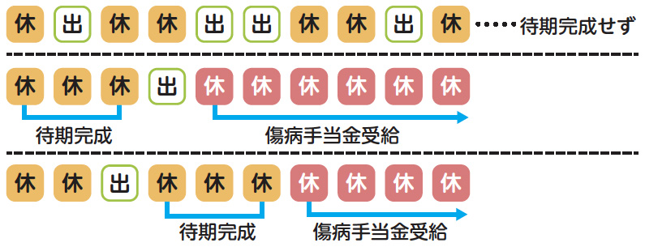
▶ PPT6-37
★★★
心身を壊して会社を長期に休まなくてはいけなくなった場合
(2) 仕事に就くことができないこと
仕事に就くことができない状態の判定は、療養担当者の意見等を基に、被保険者の仕事の内容を考慮して判断されます。
(3) 連続する3日間を含み4日以上仕事に就けなかったこと
業務外の事由による病気やケガの療養のため仕事を休んだ日から連続して3日間(待期)の後、4日目以降の仕事に就けなかった日に対して（支給開始日から通算して１年６か月に達する日まで）支給されます。待期には、有給休暇、土日・祝日等の公休日も含まれるため、給与の支払いがあったかどうかは関係ありません。また、就労時間中に業務外の事由で発生した病気やケガについて仕事に就くことができない状態となった場合には、その日を待期の初日として起算されます。
「待期3日間」の考え方
「待期3日間」の考え方
待期3日間の考え方は会社を休んだ日が連続して3日間なければ成立しません。連続して2日間会社を休んだ後、3日目に仕事を行った場合には、「待期3日間」は成立しません。

Slide 38
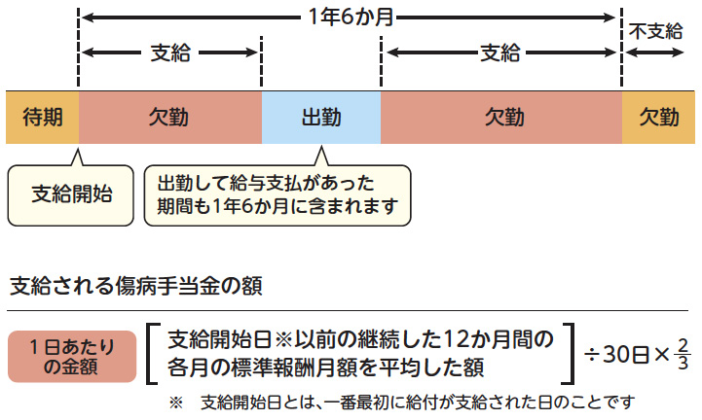
▶ PPT6-38
★★★
心身を壊して会社を長期に休まなくてはいけなくなった場合
(4) 休業した期間について給与の支払いがないこと
業務外の事由による病気やケガで休業している期間について生活保障を行う制度のため、給与が支払われている間は、傷病手当金は支給されません。ただし、給与の支払いがあっても、傷病手当金の額よりも少ない場合は、その差額が支給されます。
□ 傷病手当金が支給される期間
傷病手当金が支給される期間は、支給開始した日から通算して1年6か月に達する日までが対象となります。支給期間中に途中で就労するなど傷病手当金が支給されない期間がある場合には、当該支給期間の日数分について支給期間は減少しません。この改正は、令和４年１月１日から施行されています（なお、実質的には令和２年７月２日以降に支給開始された傷病手当金が対象です）。
□ 傷病手当金の支給される額
概ね休業前の賃金の３分の２相当額を支給

Slide 39
▶ PPT6-39
★★
労働に関する相談先を押さえよう(1)
・ 労働に関する悩みはひとりで抱え込まずに、身近な人や専門家に積極的に相談しよう。
相談窓口
総合労働相談コーナー (都道府県労働局、 労働基準監督署に設置) | 労働問題に関するあらゆる分野の相談の受付 (解雇、雇止めなどの労働条件、いじめ・嫌がらせなど)
都道府県労働局 雇用環境・均等部(室) | 性別を理由とする差別、妊娠・出産・育児休業等を理由とする不利益取扱い、セクシュアルハラスメント、妊娠・出産・育児休業・介護休業等に関するハラスメント、パワーハラスメント、育児・介護休業、パートタイム労働などについての相談の受付等
労働基準監督署 | 賃金、労働時間、労働者の安全と健康の確保などについての相談の受付、監督指導などの事務
労働条件相談ほっとライン | 労働条件に関する電話相談 0120-811-610 平日(月～金) 17時～ 22時 土日・祝日 9時～ 21時

Slide 40

▶ PPT6-40
★★
労働に関する相談先を押さえよう(2)
・ 労働に関する悩みはひとりで抱え込まずに、身近な人や専門家に積極的に相談しよう。
相談窓口
弁護士会 各種法律事務所 | 解雇、残業代、パワハラやセクハラなど、雇用関係や職場環境 に関する相談
社会保険労務士会 各社労士事務所 | 解雇、退職、未払い残業代等職場のトラブル全般についての相談
司法書士会 各司法書士事務所 | 司法書士による相談会を全国各地の司法書士会で実施
行政書士会 各行政書士事務所 | クーリングオフなどの相談及び外国人留学生の進学・就職・アルバイトなどの労働契約の相談
労働組合 | 労働者が主体となって自主的に労働条件の維持・改善や経済的地位の向上を目的として組織する団体 ※ 電話相談をしている労働組合（連合団体、地域労組、ユニオン）もあります
相談をするために準備をしておこう
・ メモを取ろう･メモを残そう
出勤・退勤・休憩時間・働いた日、誰にいつ何を言われた…など
・ 記録をとっておこう
給与明細、労働条件通知書、メールなど
厚生労働省ホームページ「確かめよう労働条件」
https://www.check-roudou.mhlw.go.jp/ 見てね！

